Slide 1

Inspectie en metingen verhardingen provinciale wegen
Startbijeenkomst
27 juni 2024

Slide 2

Agenda
Welkom, voorstelronde en doel bijeenkomst
Toelichting werkzaamheden
Toelichting scope
Afsluiting

Slide 3
Kennismaken met opdrachtgever
Emma Kolk
Inkoopadviseur (ONS)
Larissa van Unen
Inkoopadviseur (ONS)
Jordy de Boer
Assetmanager
Arnold Hoekjen
Contractmanager

Slide 4
Doel van de bijeenkomst
Informeren opgave en context inspectie en metingen verhardingen provinciale wegen
Aanbestedingsprocedure
“Spelregels”:
  Geen vraag & antwoord, wel verduidelijkende vragen op presentatie (antwoorden hebben geen status).
  Alle informatie na te lezen in aanbestedingsdocumenten.
  Vragen via inlichtingenproces (Vraag & Antwoord in Tenderned).
  Presentatie wordt gedeeld in Tenderned.

Slide 5
Toelichting werkzaamheden

Slide 6
Werkzaamheden (1)
Areaal verhardingen
  circa 650 km hoofdrijbanen
  ruim 450 km fietspad
  circa 160 km parallelweg
Doel van de inspectie en metingen:
  Momentopname hoe verharding presteert t.o.v. CROW basiskwaliteit
  Aanvullende informatie verkrijgen over toestand verharding voor plannen klein onderhoud
  Input voor de meerjaren onderhoudsopgave (MJOP), o.a. trend analyse voor inzicht in schadeontwikkeling, risico gestuurd beheer en onderhoud.
Marktconsultatie

Slide 7
Werkzaamheden (2)
Gevraagde werkzaamheden:
  Het uitvoeren van globale visuele weginspecties (conform CROW 146b) van de hoofdrijbanen
  Het uitvoeren van globale visuele weginspecties (conform CROW 146b) van de parallelwegen en fietspaden. Inclusief fietscomfortmeting (FCM)
  Het uitvoeren van langsonvlakheid (IRI) en dwarsonvlakheid (RUT) metingen op de hoofdrijbanen
  Het uitvoeren van stroefheidsmetingen op een deel van de hoofdrijbanen en parallelwegen
  Het leveren van de ingewonnen data
  De ingewonnen data analyseren en presenteren (dashboard en viewer)

Slide 8
Opdrachtnemer gezocht die
innovatie omarmt (zoals de inzet van AI, andere werkwijze inspectie en metingen, van momentopname naar dynamische resultaten, etc.)
samen met Opdrachtgever op zoek gaat naar mogelijkheden voor toekomstige innovaties
Opdrachtgever helpt om onderhoud te voorspellen op basis van open data, historische data (aanleghistorie en eerder uitgevoerde inspecties en metingen) en actuele inspectie en meetgegevens
koppeling kan maken met uitgevoerde verhardingsonderzoeken en valgewicht deflectiemetingen (VGD)
effectief en efficiënt meedenkt hoe Opdrachtgever inspecties en metingen slim kan uitvoeren middels steekproeven en daarmee risico gestuurd beheer en onderhoud kan optimaliseren;
de data overzichtelijk presenteert met o.a. een dynamisch dashboard;
advies over software die de inspectie en meetresultaten kan communiceren met het BMS, beheer management systeem, van Opdrachtgever (IBM Maximo).

Slide 9
Doelstellingen
Raamovereenkomst met een innovatie opdrachtnemer die meerdere jaren de werkzaamheden gaat uitvoeren
Verharding steekproefsgewijs inspecteren en meten
Ontzorgen opdrachtgever
Viewer en dashboard met inspectie en meetresultaten

Slide 10
Toelichting op de procedure

Slide 11
Procedure
Openbare Europese aanbesteding
  Informatiebijeenkomst
  Inlichtingen
  Inschrijving
  Beoordeling inschrijving
Na gunning
  Deelopdrachten

Slide 12
Gunningscriteria
Beste Prijs/Kwaliteit Verhouding (BPKV):
GC 1 Prijs
GC 2 Kwaliteit
  GC 2.1 Werkwijze
  GC 2.2 Risico's en kansen
  GC 2.3 Organisatie
Beoordeling:
Beoordelingsteam, in consensus

Slide 13
Aanbestedingsplanning
Activiteit | Datum
Publicatie van de opdracht | 20-06-2024
Startbijeenkomst | 27-06-2024 09:30-11:00
Uiterste datum voor stellen van vragen | 05-07-2024 15:00
NvI beschikbaar stellen | 18-07-2024
Uiterste datum voor inschrijven | 11-09-2024 15:00
Mededeling Gunningsbeslissing (voornemen) en begin bezwaartermijn (20 dagen) (=stand-still) | 11-10-2024
Einde bezwaartermijn | 31-10-2024
Ondertekening RaamOvereenkomst | Week van 4 november
Ingang RaamOvereenkomst
De Raamovereenkomst expireert na afloop van het contractjaar waarin de hoeveelheid van twee (2) jaar, met een optionele verlenging van maximaal twee (2) x één (1) jaar, wordt bereikt dan wel, indien de Aanbestedende dienst besluit opnieuw aan te besteden, na het sluiten van een nieuwe overeenkomst.

Slide 14
Toelichting op de scope

Slide 15
Scope (1)
Globale Visuele inspecties / fietscomfortmeting
Gevraagde werkzaamheden (hoeveelheden variëren per deelopdracht)
Globale visuele inspectie conform CROW 146b van hoofdrijbanen (alle rijstroken)
Globale visuele inspectie conform CROW 146b (inclusief fietscomfortmeting) van de parallelwegen en fietspaden
Inspectie op basis van in te winnen hoogwaardige HD beelden
Op locatie voegvulling betonnen fietspaden/parallelwegen/rotondes inspecteren
Voor de schadeboordeling op basis van de ingewonnen HD beelden mag in afwijking van de CROW een innovatieve methode ingezet worden

Slide 16
Scope (2)
Langsonvlakheid (IRI) en dwarsonvlakheid (RUT) metingen
Gevraagde werkzaamheden (hoeveelheden variëren per deelopdracht)
Het uitvoeren Langsonvlakheid (IRI) en dwarsonvlakheid (RUT) metingen van hoofdrijbanen en verbindingsbogen, zowel hoofdrijbaan links en rechts
De wijze van uitvoering is ter keuze van Opdrachtnemer (bijvoorbeeld middels ARAN meting of 3D meting)
Voor deze metingen mag een innovatieve methode ingezet worden

Slide 17
Scope (3)
Stroefheidsmetingen
Gevraagde werkzaamheden (hoeveelheden variëren per deelopdracht)
Het uitvoeren van stroefheidsmetingen conform proef 72 (CROW standaard 2015) op hoofdrijbanen (zowel hoofdrijbaan links als rechts) en parallelwegen
Voor de stroefheidsmetingen mag alleen proef 72 van de CROW toegepast worden. Innovatieve methoden zijn niet toegestaan.

Slide 18
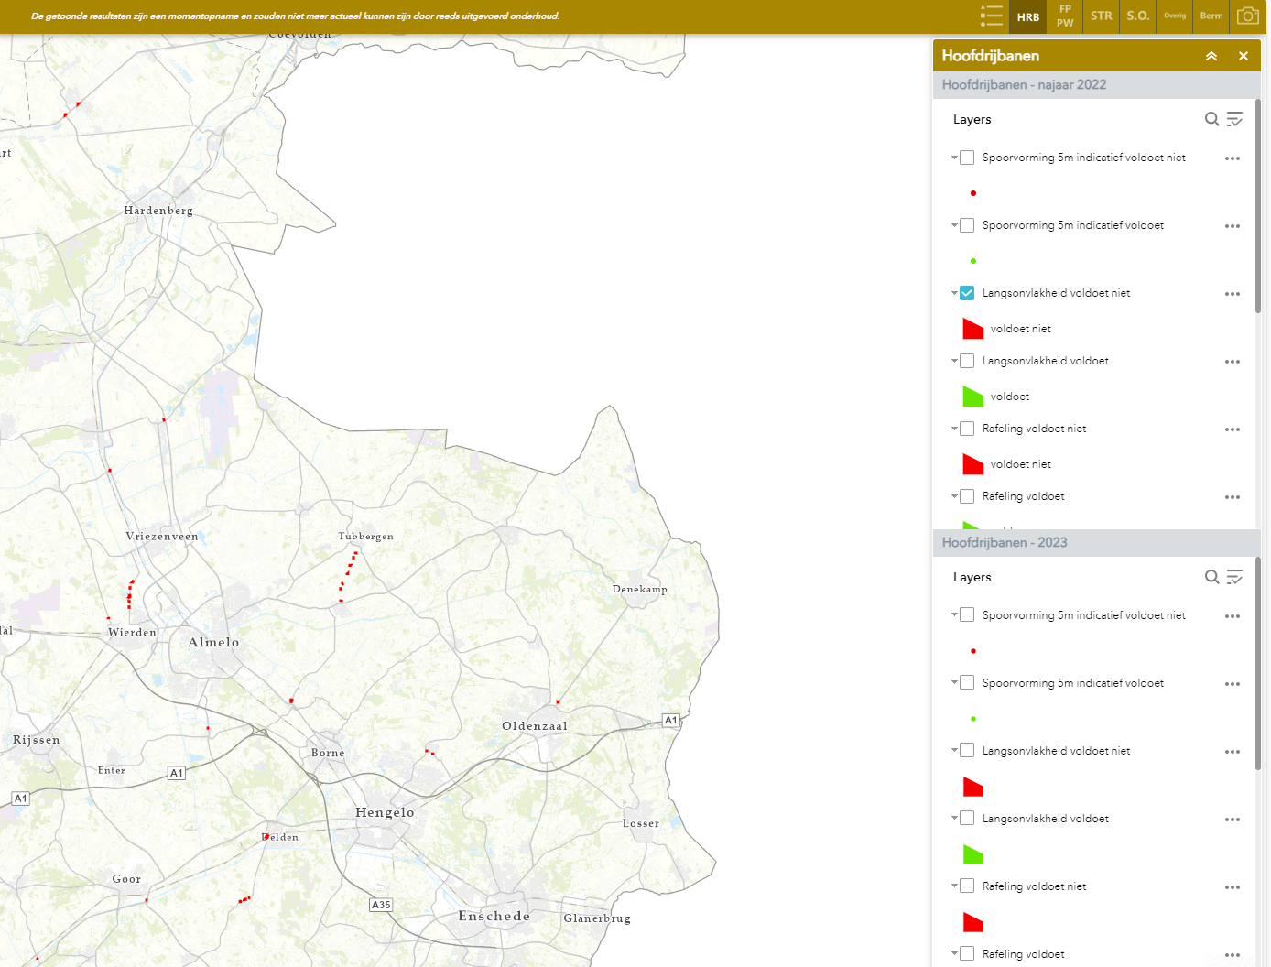
Scope (4)
Te leveren data
Open data
Data in shape files en CSV
Viewer

Slide 19
Scope (5)
Analyse ingewonnen en bestaande data
Rapporten
Dashboard
Prognose

Slide 20
Afsluiting
Vragen over toelichting?
Inhoudelijke vragen > Nota van Inlichtingen
Succes met opstellen aanbieding
Wij hebben er echt zin in! Jullie ook?

Slide 21
Bedankt en tot ziens

